Slide 1
進捗報告
2020/10/07
坂田・森研究室 修士２年
キム フィミョン

Slide 2
テーマ
動画基盤リサーチコミュニケーションのリサーチメトリックスへの影響力の推定
課題：近年、論文関連動画を公開する取り組みが、加速度的に増えているが、その公開について定量的に十分検証されていない。
目標：YTリサーチコミュニケーションの必要性を検証し、効果的なリサーチコミュニケーション方法を明らかにする。
*リサーチコミュニケーション：学術文献を言及するサイエンスコミュニケーション
RQ
リサーチコミュニケーションにおいて、YouTube動画公開が有効と言えるか？
ターゲット視聴者によって、どのような動画公開方式が特に効果的と考えられるか？

Slide 3
ジャーナルメトリックス分析
最上位ジャーナルスコア論稿に動画が集中していないかを検証
2014, 2019 Scopus 論文言及動画を入手
論文ソース
分野: Computer Science + Mathematics
タイプ: Journals/Conference Proceedings
条件: 前年度Scopus CiteScore上位5%
結果: 156(2019)/155(2014)個のソース選択
論文: 上記ソースから、各年度の1~6月で出版された論稿
動画
プラットフォーム: YouTube
条件: ターゲット論文の(1)「DOI」 (2)「DOIからのRedirection URL」を動画説明文に含むこと
結果: 80(2019)/148(2014)本の動画を入手

Slide 4
ジャーナルメトリックス分析
ジャーナルスコアと動画RC(1/2)
ジャーナルスコアに対する動画付き論文の分布を分析
対象: 2014, 2019 Comp分野ジャーナル上位５％
分析: スコア順にプロット、1%ごとに動画付ジャーナル・論稿数集計
表1 分析対象
年度・分野 | 2019 comp | 2014 comp
ジャーナル数 | 133 | 133
内、動画付き論稿が存在するジャーナル | 36(27.1) | 35(26.3%)
ジャーナルスコア範囲 | [7.1, 31.9] | [5.6, 22.4]
表2 集計結果
 | Percentile | ~1% | 1~2% | 2~3% | 3~4% | 4~5% | Mean | STD
2014 | 動画付ジャーナル数 | 6 | 10 | 7 | 6 | 6 | 7.0 | 1.55
 | 動画付論稿数 | 25 | 28 | 19 | 11 | 19 | 20.4 | 5.85
2019 | 動画付ジャーナル数 | 9 | 8 | 7 | 3 | 9 | 7.2 | 2.23
 | 動画付論稿数 | 13 | 10 | 14 | 4 | 23 | 12.8 | 6.18

Slide 5
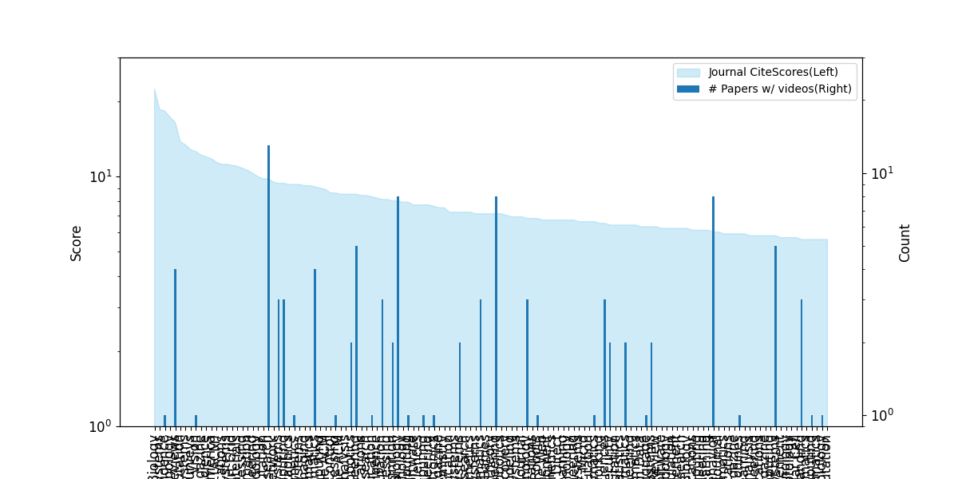
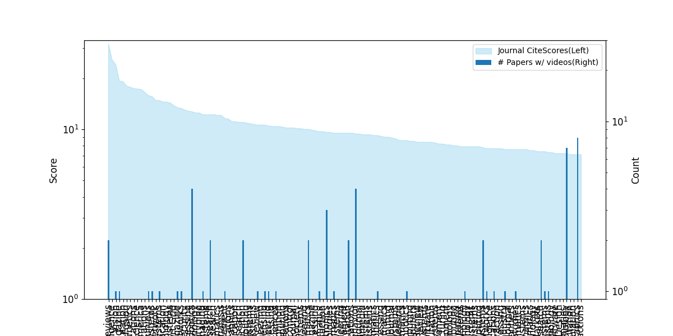
ジャーナルメトリックス分析
ジャーナルスコアと動画RC(2/2)
2014, 2019共に、3~4%区間を除いて、動画付論稿数が比較的均等に発生している
→出版初期から、動画付論稿がスコア全域に渡って比較的均等に出現
図1 ジャーナルスコアと動画付き論稿数
（上：2014 下：2019）

Slide 6
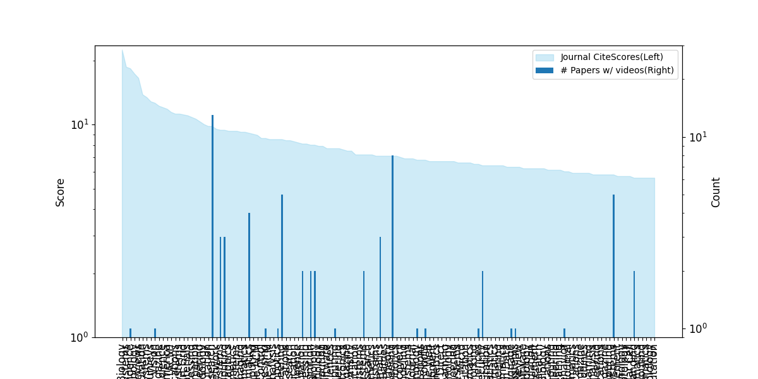
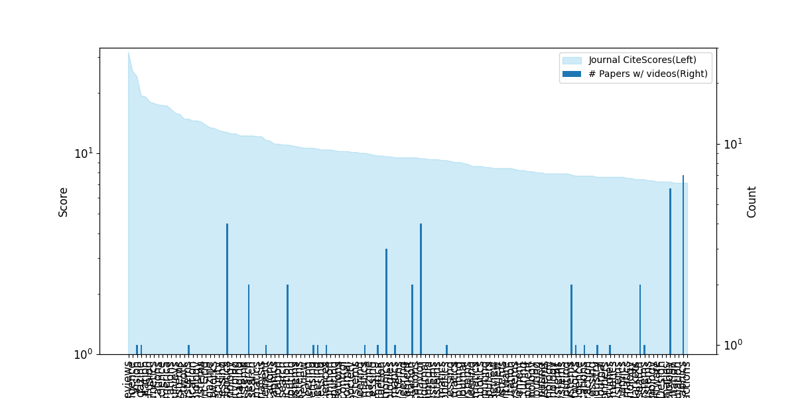
ジャーナルメトリックス分析
出版早期動画と動画RC活性度(1/2)
前の動画データの中で、出版早期動画（各論稿出版から１年以内の言及動画）に絞り込み、出版早期における両年度の動画RCの活性度を比較評価
図2 ジャーナルスコアと早期動画付き論稿数
（上：2014 下：2019）

Slide 7
ジャーナルメトリックス分析
出版早期動画と動画RC活性度(2/2)
動画付き論稿数・分野・ジャーナルの比較
両年度における詳細分野カバレッジが酷似(42%, 44%)
両年度におけるジャーナルカバレッジが酷似(19%, 20%)
→両年度における動画RCの活性度に変化は少ない
分野より、ジャーナルに対して、偏りが強い
表3 早期動画のカバレッジ
年度・分野 | 2019 comp | 2014 comp
早期動画付き論稿数 （全論稿数） | 50(14330) | 67(9336)
早期動画数（累積動画数） | 63(79) | 79(143)
早期動画付きScopus 詳細分野数（全数） | 20(46) | 18(43)
早期動画付き ジャーナル数 （全ジャーナル数） | 26(133) | 25(134)

Slide 8
動画RC効果の分野間比較
異分野間に、動画RCの効果の違いを定量的に分析
2014, 2019 Scopus 論文言及動画を入手
論文ソース
分野: Environmental + Earth and Planetary + Agricultural and Biological
タイプ: Journals/Conference Proceedings
条件: 前年度Scopus CiteScore上位1%
結果: 60(2019)/60(2014)個のソース選択
論文: 上記ソースから、各年度の1~6月で出版された論稿
動画
プラットフォーム: YouTube
条件: ターゲット論文の(1)「DOI」 (2)「DOIからのRedirection URL」を動画説明文に含むこと
結果: 351(2019)/112(2014)本の動画を入手

Slide 9
分野間動画RC効果比較
論文言及目的別の被引用数分布(1/3)
Life分野動画に論文言及目的のラベル（表４）を与え、グループ化して、Comp分野と被引用数・AASを比較分析
但し、2019 Life分野動画351本に対しては、分析対象をランダムサンプル100本に絞ってラベル付け
表４ 論文言及目的ラベル
ラベル | 言及目的 | 説明
exp | 論文解説動画 | 対象論文の背景・手法・結果等の解説を目的とする動画。学会発表等を含む。
news | 論文紹介動画 | 論文の出版や内容を簡単に説明する動画。 Video abstract, preview, review, science news等を含む。
sup | 補足資料 | 論文内資料の動画バージョンのみを取り扱う。
ref | 参照動画 | 動画の公開目的や主張の裏付け、もしくは言及目的が不明なケース。

Slide 10
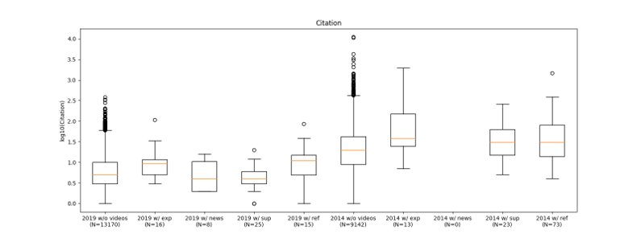
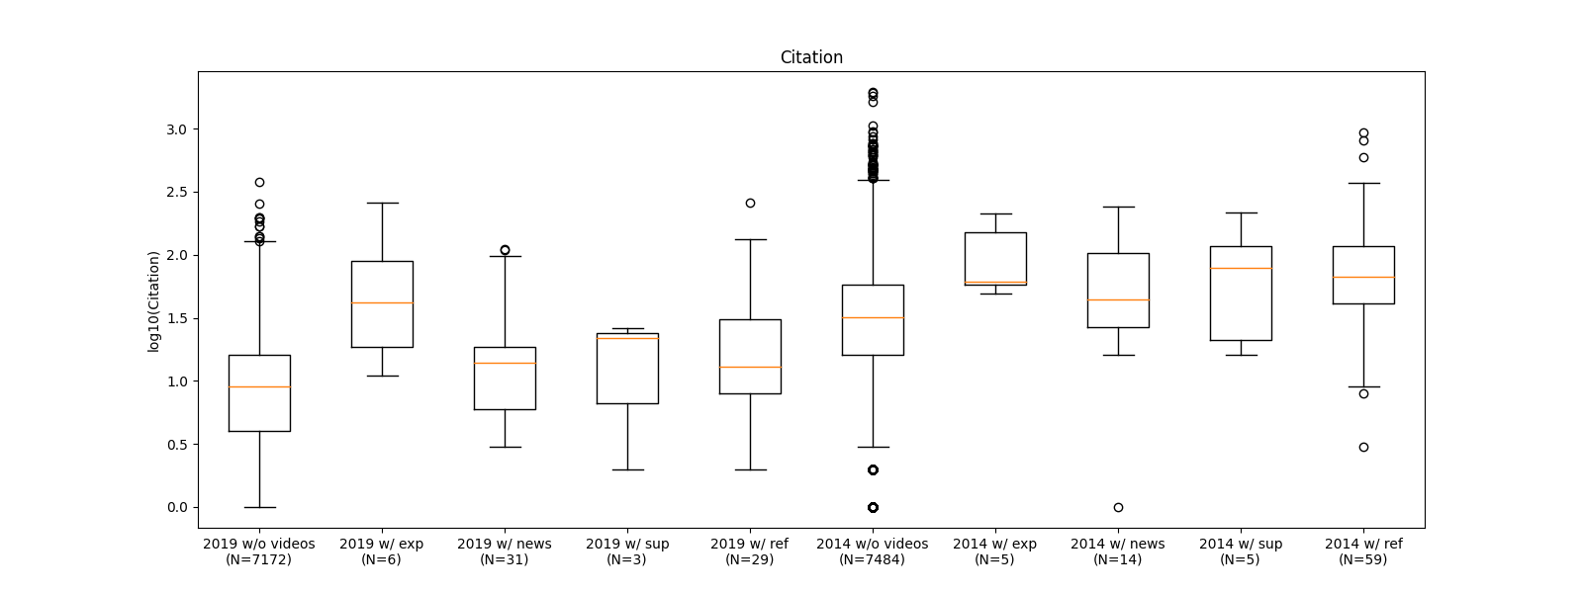
論文メトリックス分析
論文言及目的によるメトリック分析(2/3)
被引用数の比較（上：Comp 下：Life）

Slide 11
論文メトリックス分析
論文言及目的によるメトリック分析(3/3)
被引用数の比較
2019の解説動画(exp)付きと動画なしの差分から見て、Lifeのほう(+0.8)がComp(+0.3)より動画の効果があると仮説が立てられる
2014では、各動画付きグループと動画なしグループの偏差が、両分野間で格差が縮まってる
但し、ジャーナルセットが、Life分野は上位１％、Comp分野は上位５％となっている
表４ グループ平均値とP値(t-test)
Year |  | 2019 |  |  |  |  | 2014
Set |  | w/o video | exp | news | sup | ref | w/o video | exp | news | sup | ref
Comp | Mean | 0.7 | 1.0 | 0.7 | 0.6 | 1.0 | 1.3 | 1.8 | - | 1.5 | 1.6
 | P-value | - | 0.0154 | 0.8470 | 0.2070 | 0.0147 | - | 0.0004 | - | 0.0481 | 0.0000
Life | Mean | 0.9 | 1.7 | 1.1 | 1.0 | 1.2 | 1.5 | 1.9 | 1.6 | 1.8 | 1.8
 | P-value | - | 0.0000 | 0.0104 | 0.7005 | 0.0002 | - | 0.0255 | 0.1902 | 0.1578 | 0.0000

Slide 12
計画
分野間比較分析の続き
動画をつけることの「効果」について
データセットの論文のクオリティを、より均質化して分析する必要がある
例えば、同一ジャーナル内の類似研究クラスターに絞って分析、検証する
修論について
修論の結論・流れ
今までの研究内容・成果の整理
3

